Slide 1

데이터 사이언스 직종의 연간 총 급여 예측
C089023 김효선 C089040 오혜수 C089064 진수민
홍익대학교 소프트웨어융합학과

Slide 2
00
목차
데이터셋 분석
2. 모델 평가
- 1. Ch3
- 2. Ch6
- 3. Ch8
01. 알고리즘 적용
01. Data set
02. 변수 분석
03. 데이터 전처리
04. Data set 분석
02. 가장 적합한 모델 선정

Slide 3
01.
Data set 분석

Slide 4
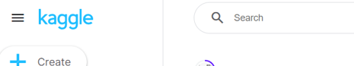


1.1
Data set
kaggle의 ‘Data Science and STEM Salaries’ 데이터셋 사용
Data Science와 STEM(Science Technology Engineering Mathematics) 직종의 연봉에 대한 데이터

Slide 5
1.2
변수 분석
X : 10개, Y : 1개 총 11개
” Data Science and STEM Salaries “ dataset
사용 X
전처리 필요
데이터 기록시간 | 개인 경력 | 성별
회사명 | 회사 근무 연차 | City id
직급 | Job position | dmaid
직무명 | 연봉 | 학력
연간 총 급여 | 주식 교부액 | 인종
회사 위치 | 성과급 | 기타 사항

Slide 6
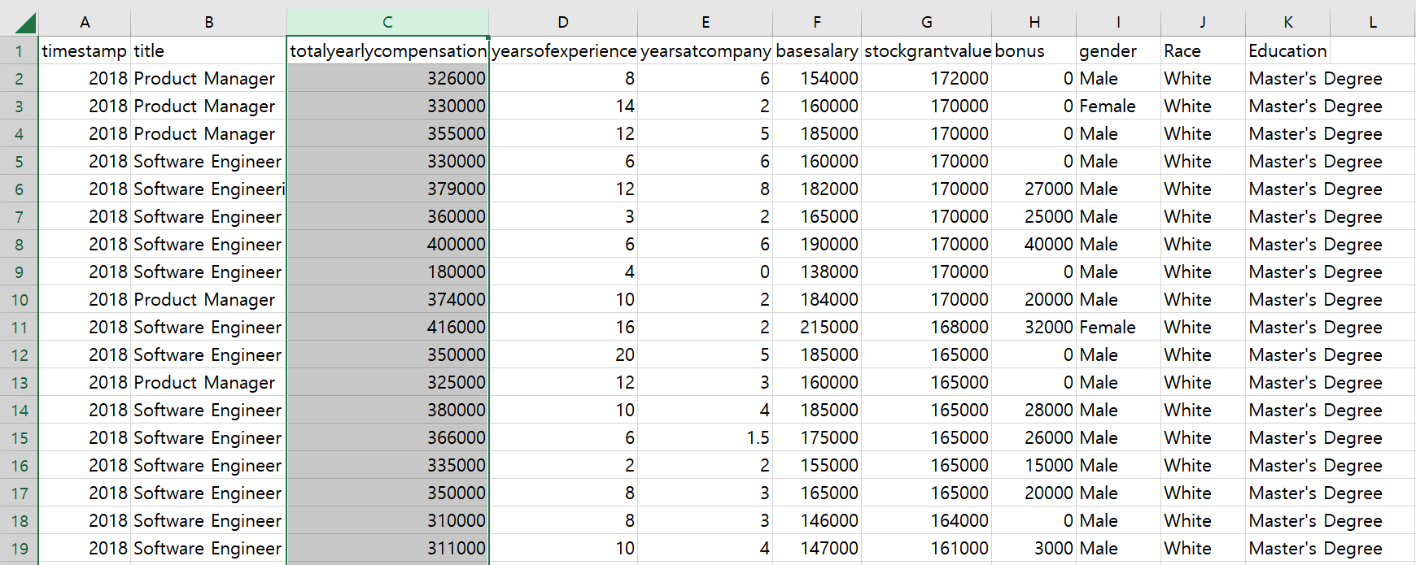
1.2
변수 분석

Slide 7
1.2
변수 분석
데이터 기록 시간
데이터를 조사한 시간을 기록. ex) 2022/10/01 01:55:23
Business Analyst / Mechanical Engineer / Human Resources / Data Scientist / Product Designer / Hardware Engineer / Technical Program Manager / Software Engineering Manager
직종
회사
Amazon, Google, Facebook, Netflix, Slack, Github ……
회사 위치
도시, 주, 국가(default = USA)기재. ex) San Francisco, CA / Toronto, On, Canada
개인 경력
각자의 기록된 직종에서 근무한 경력
회사 근무 연차
현재 근무중인 회사에서의 연차
Job position
Production, Distributed Systems(Back-end)와 같은 포지션
연봉
작년에 받은 미국 환율 USD로 연봉 통일

Slide 8
1.2
변수 분석
주식 교부액
각자의 회사에서 교부한 주식을 1년 단위로 USD환율로 통일
이해 x -> 공부 후 사용 / 미사용 결정
보너스(상여금)
작년에 받은 1년 단위로 받은 총 보너스를 USD환율로 통일
연간 총 급여
작년에 받은 연봉 + 보너스 + 주식교부액
성별
Male, female, other, unknow
인종
White, Asian, Black, Hispanic, two or more(혼혈)로 분류
학력
학사, 석사, 박사, 전문대, 고등학교 졸업으로 분류
직급
각 회사의 직급 기준으로 분류
기타 사항
변수 목록 외의 기타 사항

Slide 9
1.2
최종 변수
X : 10개, Y : 1개 총 11개
x | y | y
timestamp (데이터 기록 시간) | base salary (연봉) | total yearly compensation (연간 총 급여금)
title (직종 명) | stock grant value (주식교부액)
Education (최종 학력) | bonus (상여금)
years at company (회사 근무 연차) | gender (성별)
years of experience (개인 경력) | Race (인종)

Slide 10
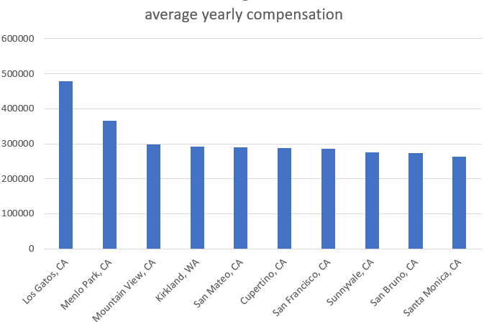
연봉 – 회사 위치
내용을 입력하세요
모든 회사를 그리면 X값이 너무 많아 파악 불가
-> 100명 이상의 기록이 있는 위치 선발
평균 급여가 가장 높은 곳은 Los Gatos, CA.

Slide 11
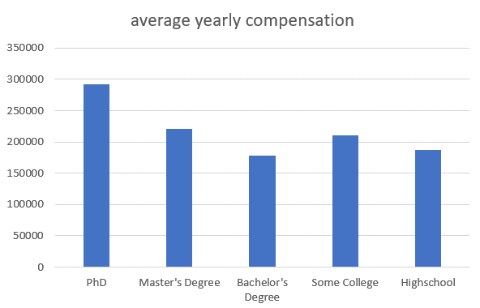
연봉 – 학력
PhD(박사 학위)를 취득한 사람이 급여가 가장 높음
학력순으로 급여가 높을 것이라 예상했으나, 석사 학사 전문대 고등학교 졸업이 비슷함.
내용을 입력하세요

Slide 12
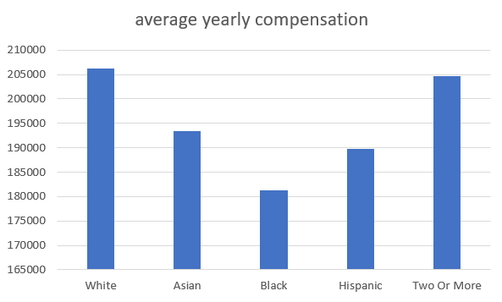
연봉 – 인종
내용을 입력하세요
백인의 급여금이 가장 높음.

Slide 13
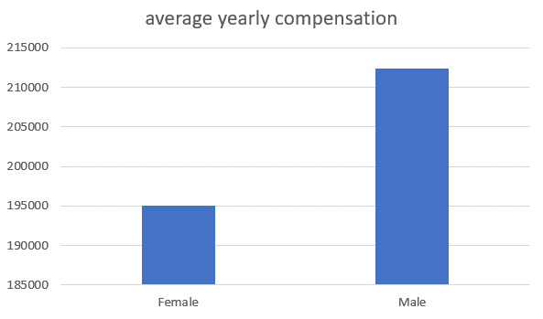
연봉 – 성별
남성이 여성보다 급여금이 높음

Slide 14
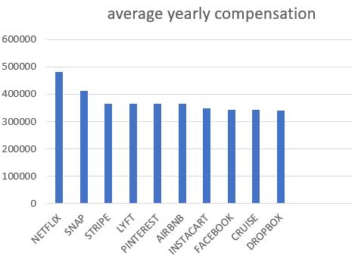
연봉 – 회사
100명 이상의 기록이 있는 위치 선발. 회사 위치와 동일
Netflix의 급여가 가장 높음. Los Gatos(위치 1위)에 위치함.

Slide 15
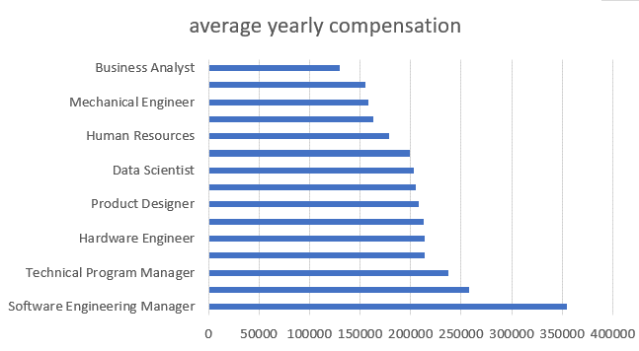
연봉 – 직종
내용을 입력하세요
Software Engineering Manager의 급여금이 가장 높음

Slide 16
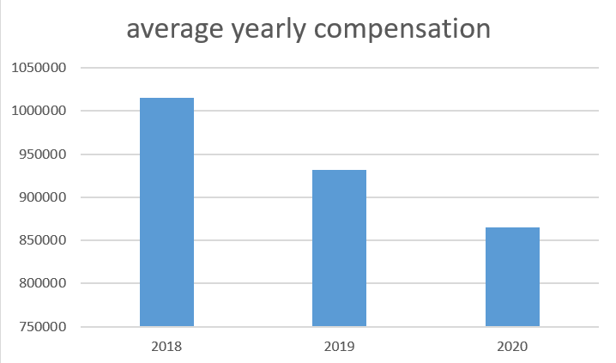
연봉 – 데이터 기록 시간
데이터 기록 시간을 년도별로 추려서 그림
급여금이 감소하는 추세를 보임

Slide 17
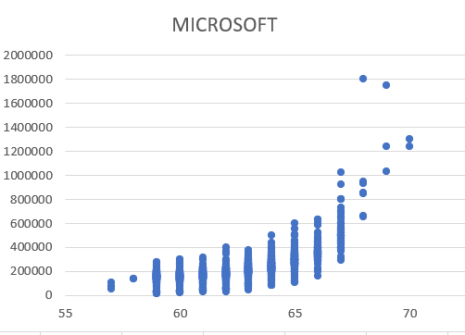
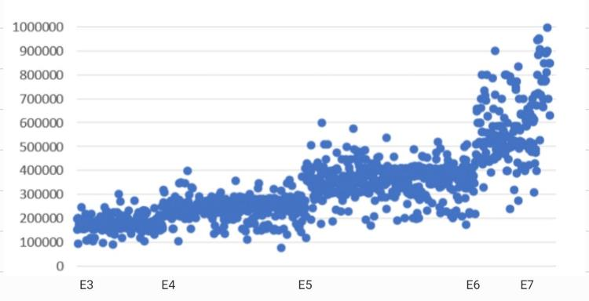
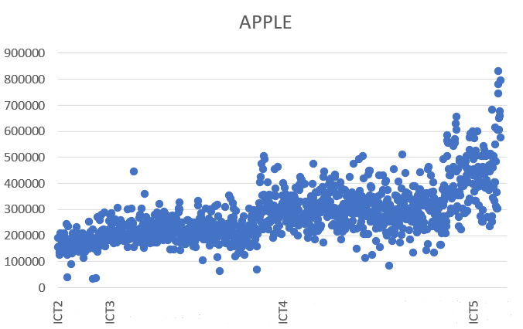
연봉 – 직급
FACEBOOK
회사별 직급을 통일하지 않고, 회사별로 그려 추이만 파악
직급이 높을수록 급여금이 높아짐.

Slide 18
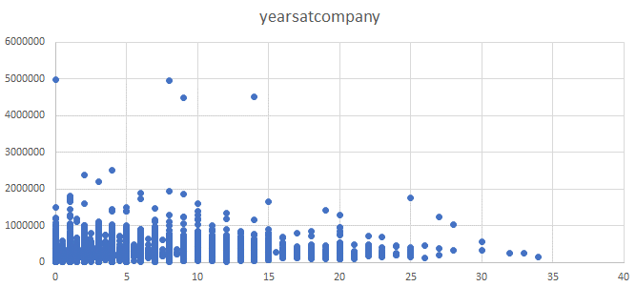
연봉 – 근무 연차
근무 연차와 급여금은 크게 관련이 없음

Slide 19
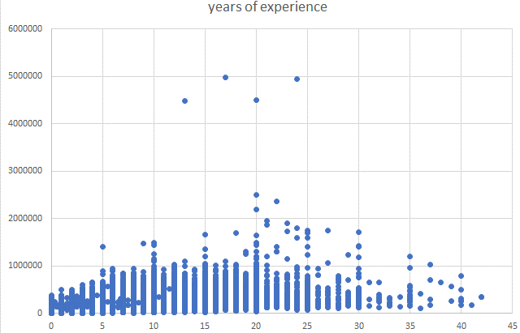
연봉 – 개인 경력
경력이 20년이 될 때 까지 비례 관계를 보임
그 이후는 연관성이 없거나 반비례 관계로 보임

Slide 20
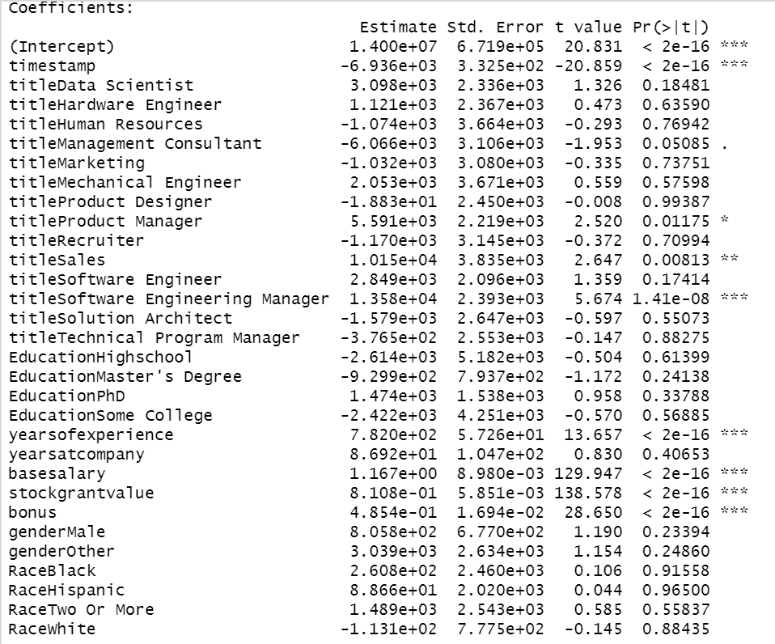
1.3
데이터셋 분석 : summary()함수
데이터 기록시간
직종 명
개인경력
연봉
주식교부액
상여금
연관성
.
.
.
학력
회사 근무 연차
성별
인종
연관성

Slide 21
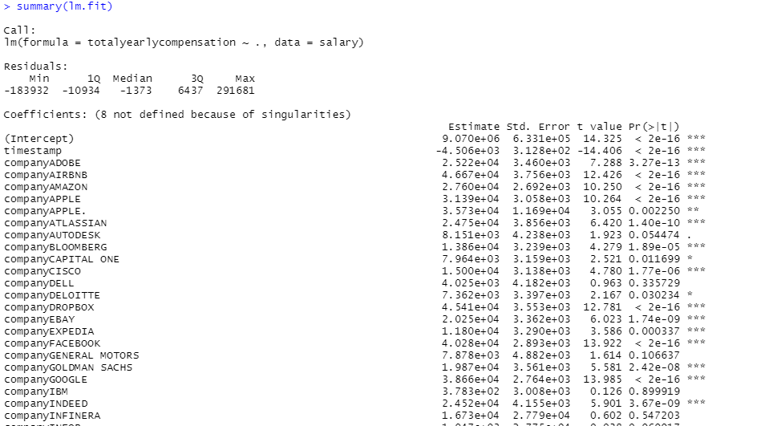
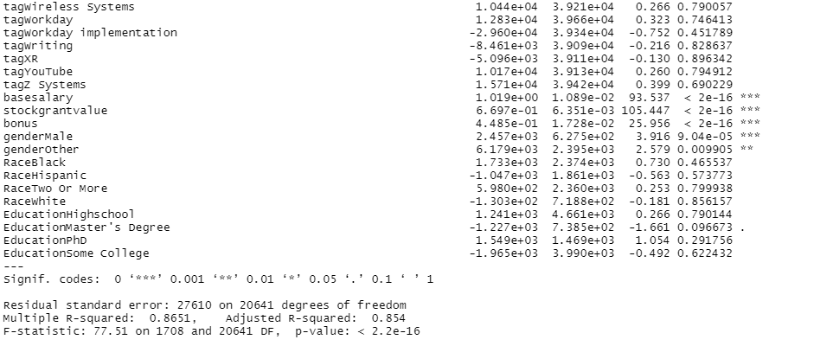
1.3
알고리즘 적용 : summary()함수
Y : 연간 총 급여금, x : 모든 변수
잔차 :
1Q값과 3Q값이 대칭 X
➔ 정규성 없음
.
.
.

Slide 22
1.3
데이터 전처리
중복값 제거
변수명 통일
오류 값 제거
NA값 처리
불필요한 칼럼/값 제거
Outlier값 제거
더미 변수화 전처리

Slide 23
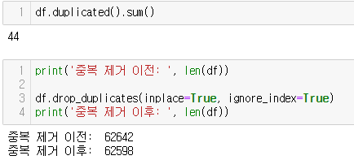
1.3
데이터 전처리 : 중복값 제거
중복 값 44개 ➔ 제거

Slide 24
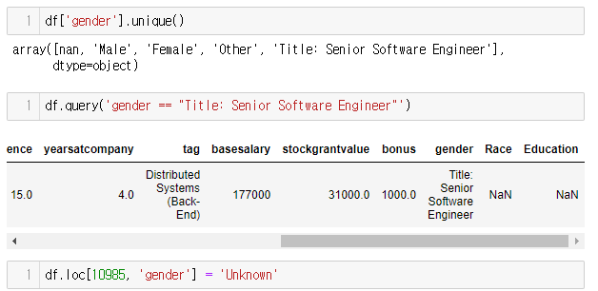
1.3
데이터 전처리 : 오류값 제거
1
성별 칼럼 점검
직무 값 “senior software engineer” 발견
Unknown 값으로 변경

Slide 25
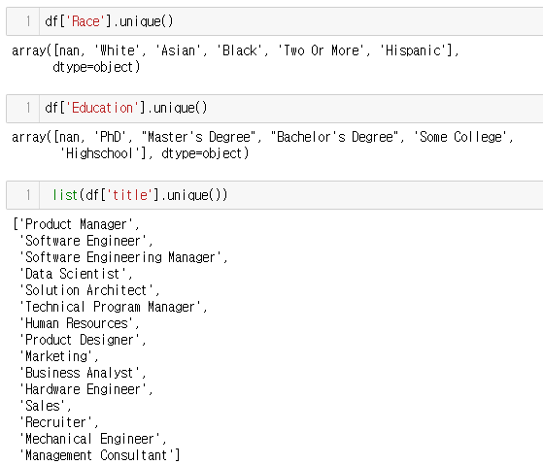
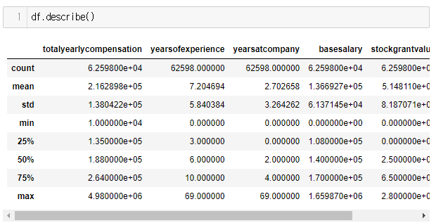
1.3
데이터 전처리 : 오류값 제거
2
인종, 학력, 직무, 숫자형 컬럼 점검
➔ 문제 없음

Slide 26
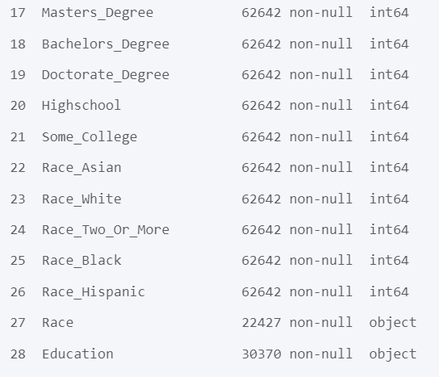

1.3
데이터 전처리 : 더미변수 처리

Slide 27
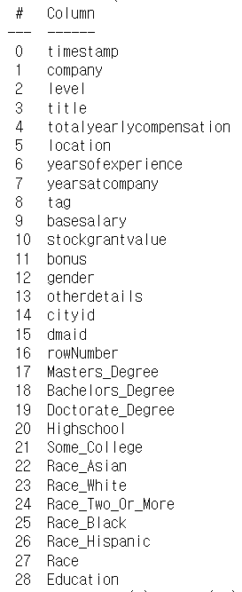
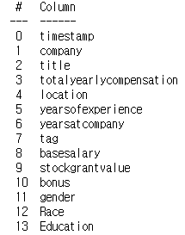
1.3
데이터 전처리 : 불필요한 칼럼/값 제거
1
*엑셀로 간단히 진행
삭제
Data 전처리 : 불필요한 칼럼/값 제거

Slide 28


1.3
데이터 전처리 : 불필요한 칼럼/값 제거
2
*엑셀로 간단히 진행
2017년도 하반기 data만 존재
2017, 2021년도 data 제거
2021년도 상반기 data만 존재
기록 100개 이상 기업만 추출
➔ 기업 62개
기업 종류 총 1631개
* Data 개수 : 6만2 천개 -> 2만 8천개

Slide 29
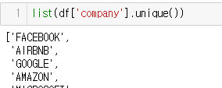
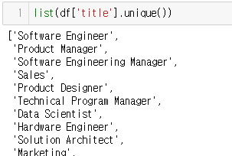
1.3
데이터 전처리 : 변수명 통일
회사명, 직급명 확인 후 통일
Ex) ’AMAZON.COM’ = ‘AMAZON’
‘APLLE’ = ‘APLLE.’

Slide 30
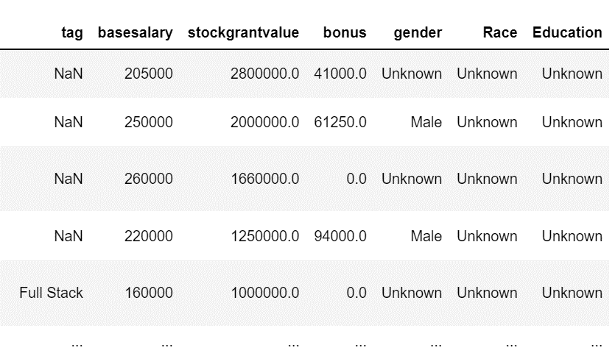
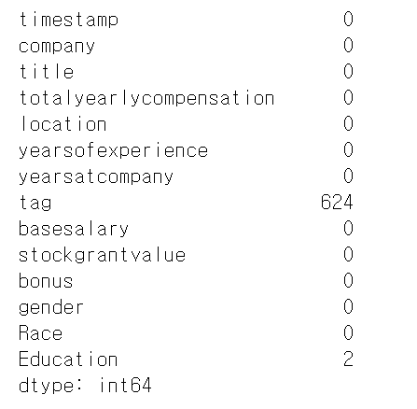
1.3
데이터 전처리 : NA값 처리
1
결측치 값 = Unknow, NaN, 0 (총 3개)
NaN값만 결측치로 인식

Slide 31
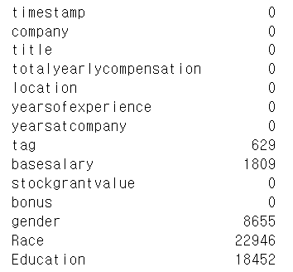

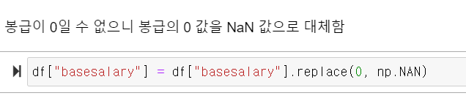
1.3
데이터 전처리 : NA값 처리
2
Unknown, 0 ➔ NaN
결측치 count시 정상적으로 처리

Slide 32
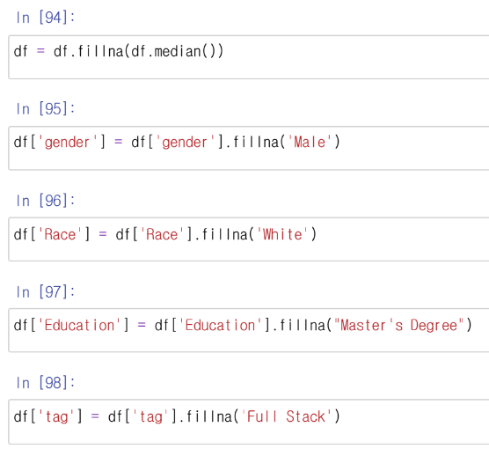
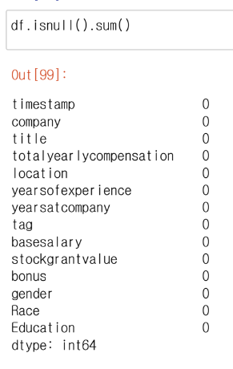
1.3
데이터 전처리 : NA값 처리
3
*NA값을 모두 채움
정수값 ➔ 중앙값
문자열 ➔ 최빈값
NA값 모두 채움
*정수를 평균값으로 대체 -> 소수점 문제 발생

Slide 33
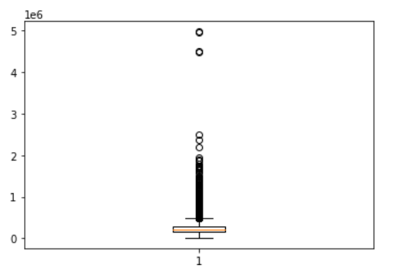
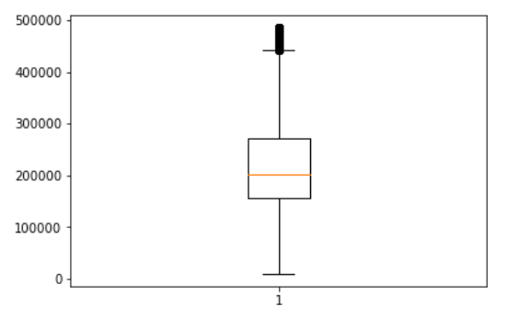
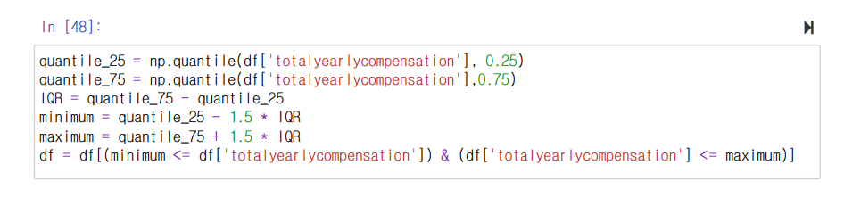
1.3
데이터 전처리 : Outlier 값 제거
연간 총 급여
1
<Outlier값 제거 전>
<Outlier값 제거 후>
Outlier제거

Slide 34
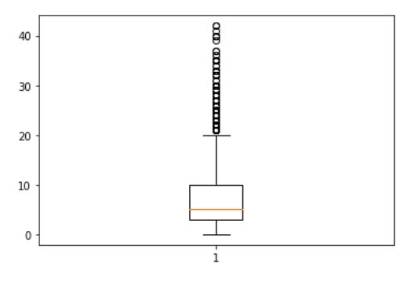
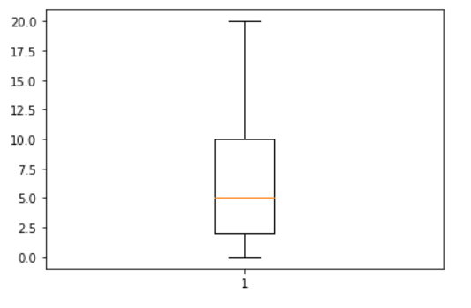
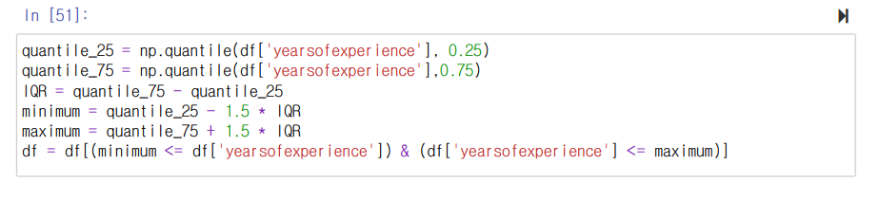
1.3
데이터 전처리 : Outlier 값 제거
개인 경력
2
boxplot그래프
<Outlier값 제거 전>
<Outlier값 제거 후>
Outlier제거

Slide 35
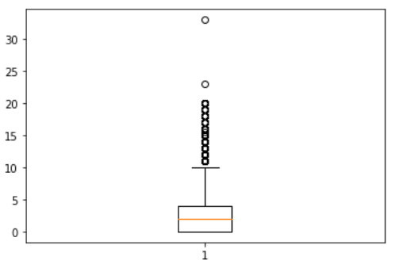
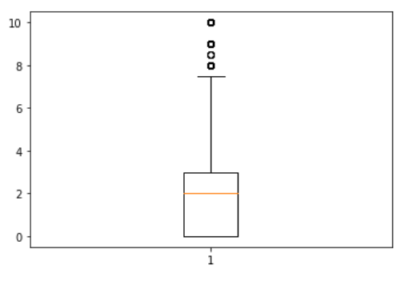
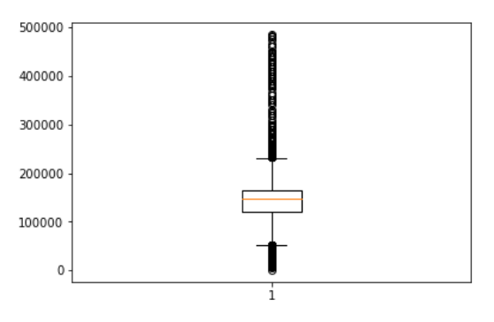
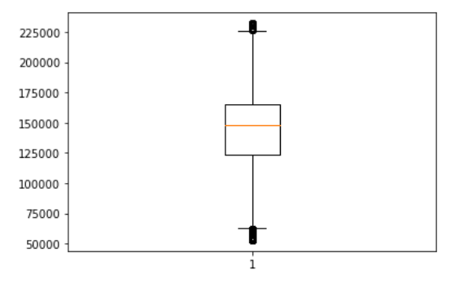
1.3
데이터 전처리 : Outlier 값 제거
3
회사 근무연차
<Outlier값 제거 전>
<Outlier값 제거 후>
연봉

Slide 36
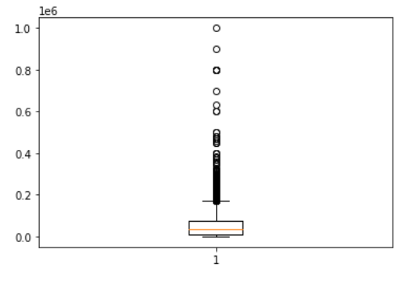
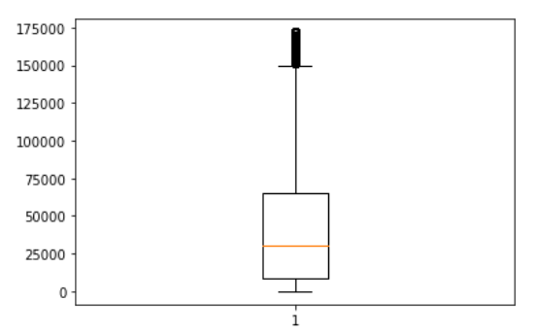
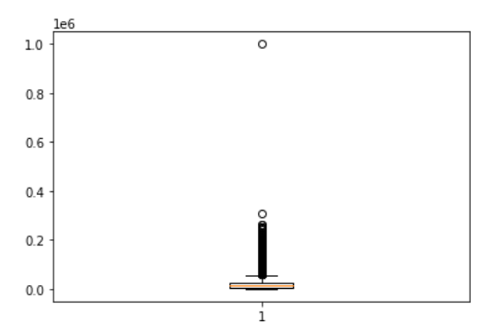
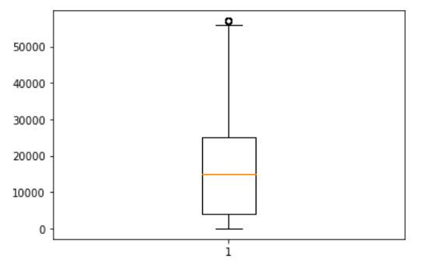
1.3
데이터 전처리 : Outlier 값 제거
4
주식 교부액
<Outlier값 제거 전>
<Outlier값 제거 후>
보너스

Slide 37
1.3
데이터 전처리 : 칼럼 통합

Slide 38

1.3
데이터 전처리 (최종)
중복값 제거 : 44개 data 삭제
오류값 제거 : 잘못 기입된 데이터 삭제
ex) 성별 칼럼에 기입된 직무 값 삭제
3. 더미변수 처리 : 학력/인종의 더미 변수 값 전 처리
4. 불필요한 칼럼 또는 값 삭제
5. 변수 명 통일 (ex. 회사명, 직급 명, job position)
6. NA값 처리
7. outlier값 제거
8. 오류 항 삭제(tag, company location)

Slide 39
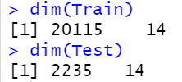

1.4
데이터셋 분석 : train data , test data 분리
전체 데이터를 train data와 test data로 분리. train : test = 9 : 1
cv를 알기 위해서는 total 데이터로 진행. cv 함수가 알아서 분리.

Slide 40
02
모델 평가

Slide 41
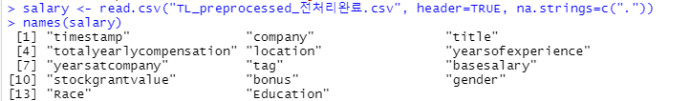
05
알고리즘 적용 : 다중선형회귀
총 변수 14개. Y값 1개, X값 13개로 진행함.
Y=‘totalyearlycompensation’, X = 그 외

Slide 42
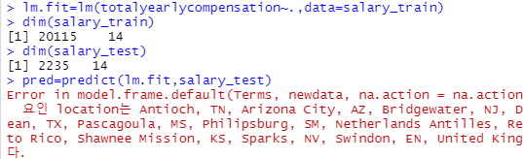
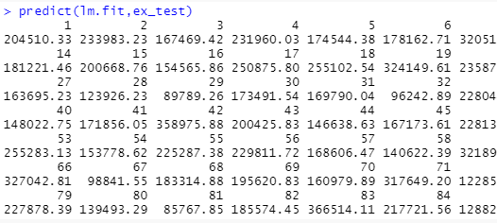

05
알고리즘 적용 : train data , test data 분리
전체 데이터를 train data와 test data로 분리. train : test = 9 : 1
Job position(tag), location 오류 -> 삭제 후 분리.
ㄴ 이후 sampling 작업 후 사용여부 판단.

Slide 43
05
알고리즘 적용 : summary()함수
R-squared : 0.8651
모형 적합도
F-statistic : 77.51
P-value < 2.2e-16
.
.
.
➔ 모형적합도 높음

Slide 44

05
알고리즘 적용 : 상호작용 항
[데이터 기록시간 , 성별]
상호작용항 p-value값 낮음
➔ 연관성 X

Slide 45

05
알고리즘 적용 : 상호작용 항
2
[성별, 인종]
상호작용항 p-value값 낮음
➔ 연관성 X
2

Slide 46

05
알고리즘 적용 : 상호작용 항
2
[학력, 성별]
상호작용항 p-value값 낮음
➔ 연관성 X
2

Slide 47


05
알고리즘 적용 : 설명변수의 비선형 변환
비선형 변환 후 비교 => 2차식이 가장 적합
1차식 값

Slide 48

05
알고리즘 적용 : 예측값 대조
실제 연봉값과 예측값의 비교 => 92.9%

Slide 49
2.1.1
알고리즘 적용 : 설명변수의 비선형 변환
모든 Predictor를 사용하였을 때 수치형 인자가 아닌 것이 포함되어 에러 발생
-> 제외 후 수치형 인자만 사용하여 비선형 변환을 함.
모든 Predictor
실수 값인 Predictor
yearsofexperience, yearsatcompany,
basesalary,stockgrantvalue,bonus

Slide 50





2.1.1
알고리즘 적용 : 설명변수의 비선형 변환
비선형 변환 후 비교 -> 5차식이 가장 적합
실수 값인 Predictor
1차
4차
2차
ㅍ
5차
3차

Slide 51


2.1.1
알고리즘 적용 : 상호작용 항
하드웨어 문제로 상호작용 항을 최대 6개 항목에 대해 구할 수 있었음.
연관성 낮은 데이터로 구성하였을 때 50억대의 cv값을 얻을 수 있음.
연관성
연관성

Slide 52

2.1.2
알고리즘 적용 : Best subset selection
최상의 선택
하나를 선택할 때
: basesalary
두개를 선택할 때
: basesalary, stockgrantvalue

Slide 53


2.1.2
알고리즘 적용 : Best subset selection
R^2
Adj R^2
그래프를 통해 주어진 수의 설명 변수를 갖는 최상위 모델에 포함되는 변수들을 확인함
-> greedy forward에 적용
cp
bic

Slide 54





2.1.2
알고리즘 적용 : Best subset selection ; Greedy forward
연관성 높은 데이터에 대해 우선 배정 하여 forward 방식의 greedy 선택을 함

Slide 55


2.1.2
알고리즘 적용 : Ridge
-10-fold CV로 CV-error가 가장 작은 λ를 찾음
- glmnet으로 cv를 찾는 과정이 R내부적으로 동작함.
Test MSE
값이 0이 계수는 없음 <- Ridge가 잘 적용됨을 확인

Slide 56


2.1.2
알고리즘 적용 : Lasso
Test MSE
교차검증 수행 후 test MSE 계산
계수추정치가 0인 변수가 있음

Slide 57


2.1.3
알고리즘 적용 : 회귀 트리
pruning 되지 않은 회귀 트리 분석 내용
주식교부액, 연봉을 사용하는 것이 RSS를 가장 많이 줄여주는 조합
주식교부액, 연봉 2개 변수 트리 구성에 사용
=> RSS를 가장 많이 줄여주는 조합

Slide 58


2.1.3
알고리즘 적용 : 랜덤 포레스트
랜덤 포레스트 중요도 => 연봉, 주식 교부액
주식교부액, 연봉을 사용하는 것이 RSS를 가장 많이 줄여주는 조합
포레스트
중요도 높음

Slide 59



2.1.3
알고리즘 적용 : 부스팅
부스팅 회귀트리 중요도 파악
높은 중요도의 변수와 연간 총 수입 관계
중요도
높은 중요도 변수와 연간 총 수입 관계
기본 연봉
주식교부액

Slide 60




2.1.3
알고리즘 적용 : 의사결정 트리 성능 비교
회귀트리(Pruning O) , 배깅, 랜덤 포레스트, 부스팅 MSE 비교
Pruning 회귀트리 test MSE
랜덤 포레스트 test MSE
배깅 test MSE
부스팅 검정 test MSE
랜덤 포레스트의 성능이 가장 좋음

Slide 61
2.2
가장 적합한 모델 선정
cv 값이 가장 낮은 모델은 greedy forward 모델.
연관성이 높은 데이터를 우선 선택 한 것이 영향을 주었다 평가.

